Slide 1
Основы оказания первой помощи

Slide 2
Первая помощь представляет собой комплекс срочных мероприятий, проводимых при несчастных случаях и внезапных заболеваниях, направленных на прекращение действия повреждающего фактора, на устранение явлений, угрожающих жизни, на облегчение страданий и подготовку пострадавшего к отправке в лечебное учреждение.
Первая помощь - это простейшие медицинские действия, выполняемые непосредственно на месте происшествия в кратчайшие сроки после травмы. Она оказывается, как правило, не медиками, а работниками, находящимися в момент происшествия непосредственно на месте происшествия или вблизи от него.

Slide 3
Основные признаки нарушения жизненно важных функций организма человека
Основными признаками нарушения жизненно важных функций организма человека являются:
●Потеря сознания ●Отсутствие пульса ●Отсутствие дыхания
Показания к реанимации:
ЗАПОМНИТЕ!
Отсутствие пульса на сонной артерии – основной признак остановки кровообращения.
Нарушение или отсутствие сознания | Определяется по ширине зрачка. Расширенный зрачок (примерно 5 мм в диаметре) указывает на резкое ухудшение или прекращение кровоснабжения мозга.
Нарушение, отсутствие дыхания | Наличие дыхания определяют визуально, по подъему и опусканию грудной клетке.
Отсутствие пульса | Работу сердца можно определить по пульсу на сонной артерии и пульсу на запястье.

Slide 4
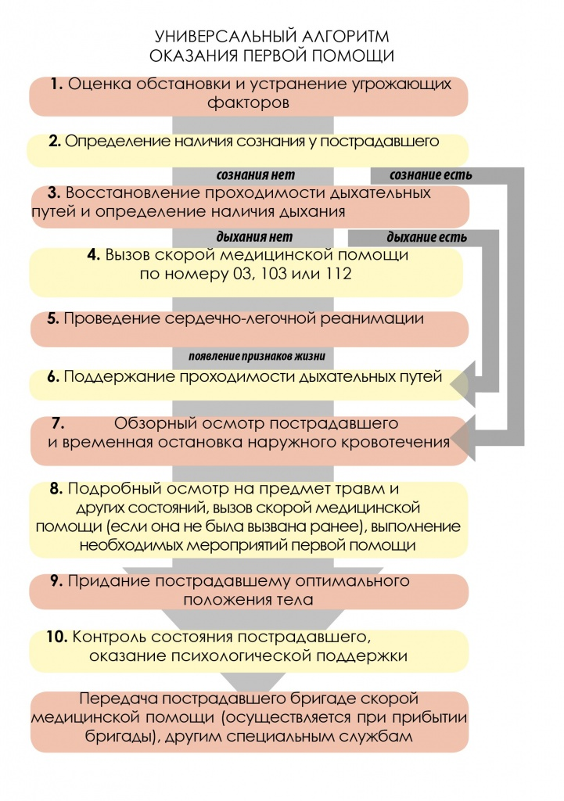

Slide 5
Непрямой массаж сердца
Непрямой массаж сердца обеспечивает искусственные сокращения мышцы сердца, восстановление кровообращения.
При проведении непрямого массажа сердца необходимо строго соблюдать следующие правила:
1. Надавливать на грудину в строго определенном месте: на 2-3 см выше мечевидного отростка.
Массажные толчки выполняют скрещенными ладонями. Основание одной из них располагают на нижней половине грудины (отступив на два пальца выше мечевидного отростка), пальцы отогнуты вверх.
Другую ладонь кладут поверх и делают быстрые надавливания – толчки.

Slide 6
Непрямой массаж сердца
2. Ладонь следует расположить по средней линии грудины, так чтобы большой палец был направлен либо на подбородок, либо на живот пострадавшего.
3. Давить на грудину только прямыми руками.
4.При проведении сердечной реанимации необходимо смещать грудину вовнутрь на 3-4 см по направлению к позвоночнику.
Нельзя прекращать непрямой массаж сердца при таких признаках его эффективности, как сужение зрачков и порозовении кожи лица, но при отсутствии пульса на сонной артерии.
ЗАПОМНИТЕ!
Проводить непрямой массаж сердца даже при отсутствии признаков его эффективности следует не менее 20- 30 минут.

Slide 7
Искусственная вентиляция легких
Искусственная вентиляция легких (ИВЛ) проводится при отсутствии пульса и дыхания.
Существуют различные способы ИВЛ. Наиболее эффективным при оказании первой помощи неспециалистом считается искусственное дыхание «рот в рот» и «рот в нос».
Очистка полости рта Обеспечьте проходимость верхних дыхательных путей. Поверните голову пострадавшего набок и пальцем удалите из полости рта слизь, кровь, инородные предметы. Проверьте носовые ходы пострадавшего, при необходимости очистите их. Запрокиньте голову пострадавшего, удерживая шею одной рукой.
Метод «рот в рот» Положите на рот пострадавшего салфетку, платок, кусок ткани или марли, чтобы защитить себя от инфекций. Зажмите нос пострадавшего большим и указательным пальцем. Глубоко вдохните, плотно прижмитесь губами ко рту пострадавшего. Сделайте выдох в лёгкие пострадавшего. Первые 5–10 выдохов должны быть быстрыми (за 20–30 секунд), затем — 12–15 выдохов в минуту. Следите за движением грудной клетки пострадавшего. Если грудь пострадавшего при вдохе воздуха поднимается, значит, вы всё делаете правильно.

Slide 8
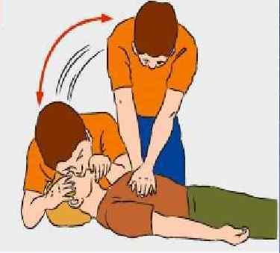
Искусственная вентиляция легких
Метод «рот в нос» Одной ладонью зафиксируйте голову пострадавшего, а другой обхватите подбородок. Выдвиньте нижнюю челюсть немного вперед и плотно сомкните её верхней. Губы зажмите большим пальцем. Наберите в легкие воздух . Плотно обхватите губами основание носа пострадавшего, но так чтобы не зажимать носовые отверстия и энергично вдуйте в него воздух. Освободите нос , следите за пассивынм выдохом.
Важно! При проведении наружного массажа сердца всегда необходимо проводить искусственную вентиляцию легких.
Повторяйте циклы по 2 вдувания и 30 нажатий. Контролируйте пульс на сонной артерии после каждых 5 циклов.
Если пульс восстановился, контролируйте дыхание. Следите за тем, чтобы грудная клетка пострадавшего поднималась и опускалась.

Slide 9
кровотечения
Различают кровотечения наружные и внутренние.
Наружные кровотечения могут быть: артериальными, капиллярными, венозными и смешанными.
Внутреннее кровотечение
Возникает при травмах голову, груди, животе, язвенной болезни желудка, кишечника.
Симптомы: головокружение, одышка, быстрая утомляемость, шум в ушах, жажда, потемнение в глазах. Возможна потеря сознания. При травмах живота (разрывах желудка, кишечника, пищевода) и язвенной болезни – резкин боли, рвота с кровью, черный стул. При травмах груди – боль при дыхании, одышка, кашель.
Пострадавшему необходим полный покой.
Кровотечение | Оказываемая помощь
В брюшную полость | Пострадавшего уложить на спину, на живот положить холод
В грудную полость | Положение пострадавшего должно быть полусидячим
Из полости рта | Пострадавшего уложить на живот, голову повернуть в сторону
Из носа | Положить холод на основание носа и по бокам. Сжать пальцами ноздри на 2-3 мин (до 20мин). Можно ввести в нос тампон, смоченный 3% раствором перекиси водорода.

Slide 10
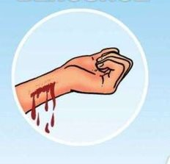
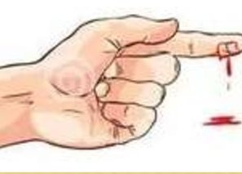
Наружные кровотечения
Артериальное | Венозное | Капиллярное
Кровь ярко-красного цвета. Изливается пульсирующей струёй. | Кровь темно-красного цвета. Изливается медленной струёй. | Кровь капает каплями
Первая помощь: наложить жгут выше места повреждения. | Первая помощь: наложить давящую повязку | Первая помощь: обработать обеззараживающей жидкостью и наложить повязку

Slide 11
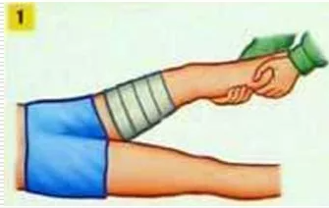
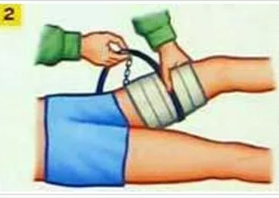
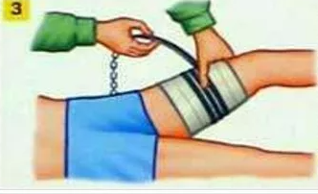
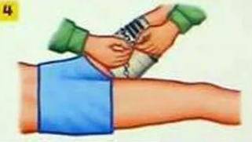
Техника наложения кровоостанавливающего жгута Эсмарха.
конечность обнажите, приподнимите кверху, наложите на неё повязку из бинта или мягкую прокладку из чистой ткани (без комков, бугров, неровностей)
Жгут подведите под конечность, умеренно растяните и зафиксируйте дин ход на повязке. Начальный отрезок жгута остается свободный.
Сделайте еще 2-3 хода, причем каждый последующий накладывайте рядом с предыдущим – вплотную, но не поверх.
Жгут накладывают до остановки кровотечения, постоянно контролируя пульс. Последние 1-2 хода делают поверх предыдущих. Конец ленточного жгута свяжите с начальным отрезком. Цепочку жгута Эсмарха застегните на крючок.

Slide 12
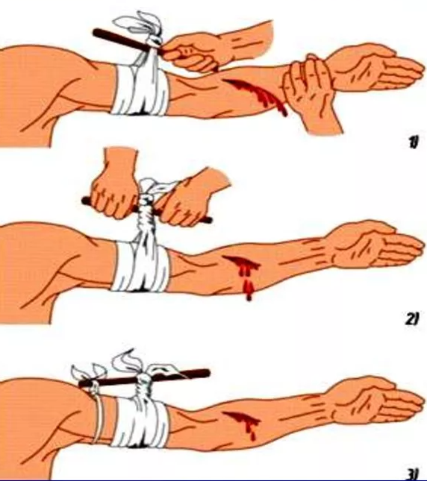
Остановка кровотечения закруткой
Закрутка с помощью палочки:
Перетянуть конечность можно закруткой, сделанной из не растягивающегося материала: галстука, пояса, скрученного платка, верёвки.
Завязывание узла
Закручивание с помощью палочки
Закрепление палочкой

Slide 13
Переломы конечностей
Перелом — нарушение целостности кости. Перелом сопровождается сильной болью, иногда — обмороком или шоком, кровотечением. Переломы бывают Открытыми и Закрытыми.
Первой помощью как при открытом , так и при закрытом переломе является иммобилизация (создание покоя) поврежденной конечности. Для иммобилизации используются готовые шины, а так же палки, доски, линейка, куски фанеры и т.д.

Slide 14
Первая помощь при переломах:
Открытый перелом | Открытые переломы требуют особого внимания. Иммобилизация осуществляется в соответствии с приводимыми ниже указаниями. На рану следует наложить стерильную повязку. При кровотечении из артерий наложить жгут. Вправлять отломки, касаться раны нельзя
Закрытый перелом | Не следует снимать с пострадавшего одежду- шину нужно накладывать поверх неё. К месту травмы необходимо прикладывать холод для уменьшения боли. Обеспечить покой , обездвижив пострадавшую конечность. Наложить шину.

Slide 16
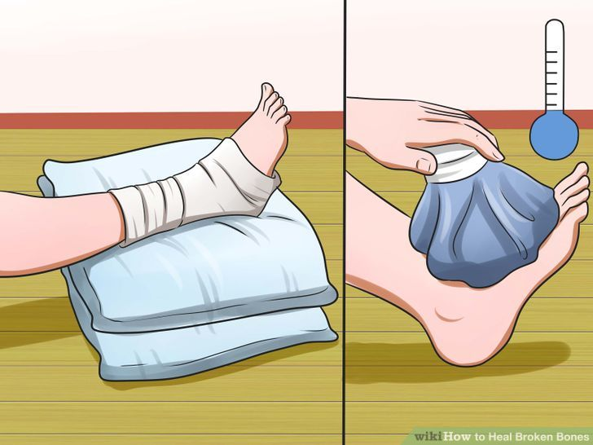
Первая помощь при ушибах
Признаки: припухлость, боль при прикосновении к месту ушиба
Первая помощь:
К месту ушиба приложить холод
Наложить тугую повязку
Не следует смазывать ушибленное место настойкой йода, растирать и накладывать согревающий компресс, так как эти лишь усиливает боль.
Доставить в медицинское
учреждение.

Slide 17
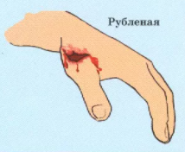
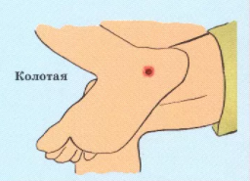
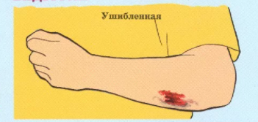
Первая помощь при ранении
Виды ран
Рубленая
Колотая
Резаная
Ушибленная

Slide 18
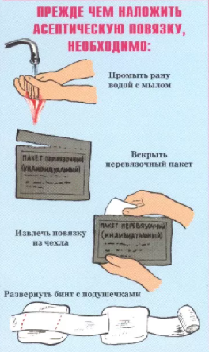
Первая помощь при ранении
Первая помощь:
Для оказания первой помощи при ранении
необходимо вскрыть имеющийся в аптечке
индивидуальный пакет, наложить повязку.
Остановить кровотечение
Защитить рану от загрязнения и
проникновения в неё микробов.
Обработка раны.
Наложение стерильной повязки
Обездвиживание тела
Обезболивание

Slide 19
Первая помощь при ранении

Slide 20
Первая помощь при термических и электрических ожогах
Ожоги делятся на 4 степени в зависимости от площади и глубины поражения тела человека огнем, горячей водой, паром, расплавленным металлом, электрическим током, химическим действием кислот и щелочей:
Первая степень ожога характеризуется покраснением, отечностью, болезненными ощущениями;
Вторая – появлением пузырей, наполненных жидкостью желтоватого цвета;
Третья – наступлением неполного омертвления кожи;
Четвертая (самая тяжелая) – наличием коричневого или черного струпа различной толщины, омертвлением кожи.

Slide 21
Первая помощь при термических и электрических ожогах
Первая помощь при ожогах направлена на защиту пораженных участков от инфекции, микробов и на борьбу с шоком.
Что необходимо сделать в первые минуты?
Обработать ожог в зависимости от целостности ожоговых пузырей.
Приложить холод.
Обезболить.
Предложить обильное питье.
Обеспечить пострадавшему полный покой.
Правила обработки термических ожогов.
Без нарушения целостности ожоговых пузырей:
Подставить под струю холодной воды на 10 – 15 минут и/или Приложить холод на 20-30 минут
С нарушением целостности ожоговых пузырей и кожи:
Накрыть сухой чистой тканью. Поверх сухой ткани приложить холод. Запрещается промывать водой!

Slide 22
Первая помощь при термических и электрических ожогах
На небольшие ожоги 2-4 степени накладывают стерильную повязку, а при тяжелых обширный ожогах необходимо воспользоваться простыней, которой одним щадящим движением быстро накрыть поврежденный участок и так же быстро снять в больнице.
Своевременное применения холода позволяет не только избежать образования пузырей и уменьшить боль, но и в большинстве случаев избежать развития ожогового шока. Достаточно обложить обожженную поверхность пузырями со льдом или целлофановыми пакетами, наполненными снегом или холодной водой, чтобы значительно уменьшить плазмопотерю.
НЕДОПУСТИМО!
Даже пытаться удалять остатки одежды и грязь.
Смазывать ожоговую поверхность жиром, посыпать крахмалом или мукой.
Обрабатывать спиртом, йодом место ожога.
Вскрывать пузыри.
Бинтовать обожженную поверхность.

Slide 23
Химические ожоги
При химических ожогах глубина повреждения тканей зависит от длительности воздействия химического вещества. Поэтому важно как можно скорее уменьшить концентрацию химического вещества и время его воздействия. Для этого пораженной место сразу же промывают большим количеством проточной воды в течении 15-20 минут.
Если кислота или щелочь попала на кожу через одежду, то сначала надо смыть ее водой с одежды, а потом осторожно разрезать и снять с пострадавшего одежду, после чего промыть кожу.
При попадании на тело человека серной кислоты или щелочи в твердом виде необходимо удалить ее сухой ватой или кусочком ткани, а затем пораженное место тщательно промыть водой.
Щелочные ожоги обрабатывают 1-2 %-ным раствором кислоты (борной, лимонной), а кислотные – мыльным или содовым раствором.

Slide 24
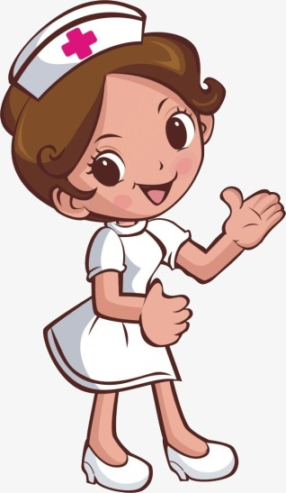
Химические ожоги глаз (век), пищевода
Для оказания помощи необходимо осторожно раздвинуть веки пальцами и промыть глаз струей воды так, чтобы она стекала от носа кнаружи.
При химическом ожоге пищевода немедленно вызовите врача, при рвоте дайте выпить не более 2-3 стаканов чистой воды, пить полезно молоко, яичные белки, растворенный крахмал.
Недопустимо!
Применять нейтрализующую жидкость при попадании в глаза едких химических веществ (кислота-щелочь).

Slide 25
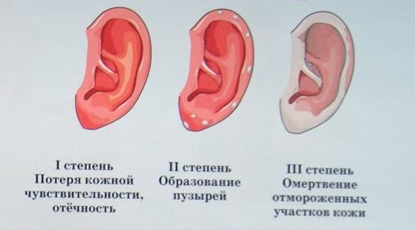
Первая помощь при обморожении и переохлаждении
Повреждение тканей в результате низкой температуры называется обморожением.
Симптомы переохлаждения характеризуются 3 степенями переохлаждения, каждая из которых имеет свои признаки.
1 степень – отечность, потеря чувствительности.
2 степень – образование пузырей
3 степень – омертвление отмороженных участков кожи.
Нельзя!
Смазывать обмороженные
Участки тела жиром и мазями.
Растирать обмороженную кожу.
Помещать обмороженные
конечности в теплую воду или
обкладывать грелками.

Slide 26
Первая помощь при обморожении и переохлаждении
Первая помощь заключается в немедленном согревании пострадавшего, для чего надо как можно быстрее доставить его в теплое помещение. Снять с обмороженных конечностей одежду и обувь. Немедленно укрыть поврежденные конечности от внешнего тепла теплоизолирующей повязкой с большим количеством ваты или одеялами и теплой одежды. Дать обильное теплое питье.
При значительных обморожениях необходима госпитализация.
При переохлаждении (появлении озноба и мышечной дрожи) необходимо дополнительно укрыть пострадавшего, предложить теплое сладкое питье или пищу с большим содержанием сахара. Доставить в течении 1 часа в теплое помещение. Поместить в ванну с температурой воды 35-40 ⁰ С или обложить большим количеством теплых грелок. После ванны обязательно укрыть теплым одеялом или надеть теплую сухую одежду. Продолжать давать теплое питье до прибытия врачей.

Slide 27
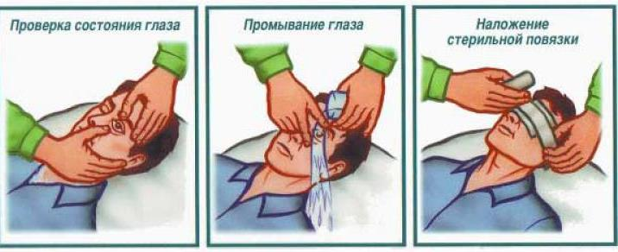
Первая помощь при попадании инородных тел под кожу или в глаза
При попадании инородного тела под кожу (или под ноготь) удалять его можно лишь в том случае, если есть уверенность, что это можно сделать легко и полностью. При малейшем затруднении следует обратиться к врачу. После удаления инородного тела необходимо смазать место ранения настойкой йода и наложить повязку.
Инородные тела, попавшие в глаз, лучше всего удалять промыванием (при отсутствии проникающего ранения!):
Струей воды из стакана;
С ватки или марли;
С помощью питьевого фонтанчика, направляя струю от наружного угла глаза ( от виска) к внутреннему (к носу).
После удаления инородного
тела наложите на глаз
стерильную
салфетку, повязку.
Тереть глаз не следует!

Slide 28
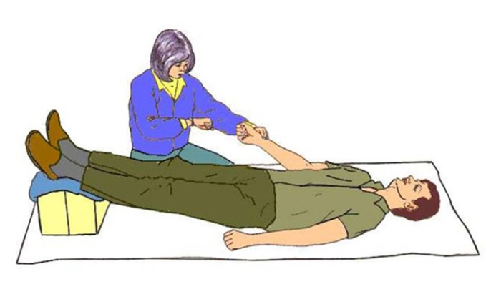
Первая помощь при обмороке
Симптомы предобморочного состояния:
▪Головокружение ▪Недостаток воздуха
▪Тошнота ▪Потемнения в глазах
▪Стеснения в груди
Для оказания помощи уложите пострадавшего так, чтобы голова находилась немного ниже туловища, поскольку при обмороке ограничен приток крови к мозгу. Расстегните на пострадавшем воротник, брючный ремень. Лицо и грудь обрызгайте водой, дайте нюхать нашатырный спирт.

Slide 29
Первая помощь при тепловом и солнечном ударах.
При тепловом ударе происходит прилив крови к мозгу. Пострадавший чувствует слабость, разбитость, головную боль, тошноту. Температура тела повышается до 40-41 ⁰ С. Возможна потеря сознания, судороги, бред, возбуждение.
Помощь при тепловом и солнечном ударах:
Вынести пострадавшего из жаркого помещения в прохладное место или удалите с солнцепека в тень.
Обеспечьте приток свежего воздуха.
Уложите так, чтобы голова была выше туловища.
Снимите с него верхнюю, расстегните одежду, расслабьте галстук, бюстгальтер.
Давайте нюхать нашатырный спирт.
Оберните простыней и обливайте холодной водой. На голову можно положить холод.
Поите пострадавшего холодным чаем или подсоленной водой.
Когда температура пострадавшего снизится до 37 ⁰ С, обливания прекращают и оборачивают его сухой простыней.
При остановке дыхания следует сразу же начать делать искусственное дыхание.

Slide 30
Поражение электрическим током
Электротравма - это травма, полученная вследствие поражения человека электрическим током или молнией. Опасными для человека и приводящими к электротравме считаются сила тока превышающая 0,15Ампер, а также переменное и постоянное напряжение больше 36 Вольт.
Освобождать человека от действия тока необходимо как можно быстрее, но при этом надо соблюдать меры предосторожности.
Если пострадавший находится на высоте, должны приниматься меры по предупреждению его падения. Нельзя тратить время на оказание помощи на высоте.
Категорически запрещается:
Убирать провода от пострадавшего без помощи заизолированных инструментов, при этом необходимо пользоваться резиновыми перчатками.
Прикасаться к пострадавшему, если не отключен источник тока.

Slide 31
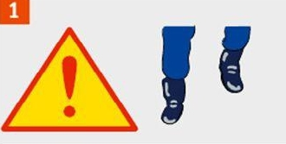
Поражение электрическим током
Первая помощь:
Нужно обеспечить свою безопасность. Надеть сухие перчатки (резиновые, шерстяные, кожаные и т.п.), резиновые сапоги. По возможности отключить источник тока.
При подходе к пострадавшему по земле иди мелкими, не более 10 см, шагами. Сбросить с пострадавшего провод сухим токонепроводящим предметом (палка, пластик).
Оттащить пострадавшего за одежду не менее чем на 10 метров от места касания проводом земли или от оборудования, находящегося под напряжением. Вызвать (самостоятельно или с помощью окружающих) «скорую помощь».
Определить наличие пульса на сонной артерии, реакции зрачков на свет, самостоятельного дыхания.
При отсутствии признаков жизни провести сердечно-легочную реанимацию. При восстановлении самостоятельного дыхания и сердцебиения придать пострадавшему устойчивое боковое положение. Если пострадавший пришел в сознание, укрыть и согреть его.
Следить за его состоянием до прибытия медицинского персонала, может наступить повторная остановка сердца.
Если отсутствие пульса на сонной артерии подтвердилось - начать непрямой массаж сердца.

Slide 32
Правила освобождения пострадавшего от действия электрического тока при напряжении свыше 1000 В: | Правила освобождения пострадавшего от действия электрического тока при напряжении до 1000 В:
1. При нахождении в распределительном устройстве сначала отключить электрооборудование. 2. При нахождении под ЛЭП или перед оказанием помощи пострадавшему на опоре надеть диэлектрические перчатки и боты или галоши не ближе, чем за 8 метров от касания провода земли. 3. Взять изолирующую штангу или изолирующие клещи. Если нет диэлектрических бот или галош, к пострадавшему можно приблизиться «гусиным шагом». 4. Сбросить провод с пострадавшего изолирующей штангой или любым токонепроводящим предметом. 5. Оттащить пострадавшего за одежду не менее чем на 8 метров от места касания проводом земли или от оборудования, находящегося под напряжением. 6. В помещении, используя указанные электрозащитные средства, оттащить пострадавшего не менее, чем на 4 метра от источника тока. | 1. Надеть диэлектрические перчатки. 2. Отключить электрооборудование. 3. Освободить пострадавшего от контакта с электрооборудованием или электрическими проводами. 4. Подложить под пострадавшего диэлектрический коврик 5. Если в пределах видимости находятся все необходимые средства защиты, обязательно воспользоваться ими. 6. Только в крайнем случае ограничиться лишь одним из перечисленных выше действий. (Кроме правила 4.) После того как пострадавший освобожден от воздействия травмирующего фактора, необходимо оценить его физическое состояние. Вызвать скорую помощь. Если человек не дышит, до приезда врачей приступить к сердечно-легочной реанимации.

Slide 33
Утопление
УТОПЛЕНИЕ

Slide 34
Укусы насекомых
Первая помощь при укусе насекомых
Удалить жало. Приложить холод к месту укуса. Дать пострадавшему большое количество питья. При множественных укусах, тяжелом состоянии – госпитализировать. При возникновении аллергической реакции обратиться к врачу. Следить за состоянием больного до прибытия медицинского работника. Присосавшихся к телу клещей следует удалить, стараясь не оторвать погружен­ный в кожу хоботок, обратиться на дей­ствующий пункт серопрофилактики. Клеща сохранить в плотно закрытом флаконе для определения его вирусофорности. При отсутствии клеща (а укусы имеются) через сутки нужно исследовать кровь, забор крови проведут в ОЦГЭСН. При получении положительных результатов иссле­дования клеща или крови, пострадавшему введут противоклещевой иммуноглобулин.

Slide 35
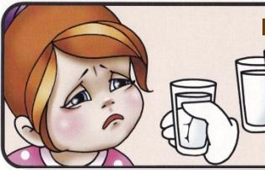
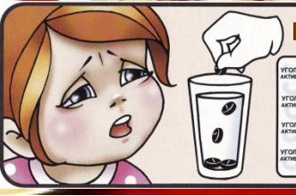
отравление
Отравление - это расстройство жизнедеятельности организма, возникшее из-за попадания в него яда или токсина. В зависимости от вида токсина различают отравления:
●угарным газом; ●ядохимикатами; ●алкоголем; ●лекарствами; ●пищей и другие.
Пищевое отравление
Первая помощь:
Дать пострадавшему выпить 3-4 стакана кипяченой
воды комнатной температуры.
Вызвать рвоту , надавив пальцем на корень языка .
Повторить процедуру несколько раз.
Растолочь 20 таблеток активированного угля,
размешать в стакане питьевой воды
комнатной температуры и дать выпить.
Воздержаться от приёма пищи.

Slide 36
Отравление ядовитыми газами (угарным, ацетиленом, природным газом, парами бензина и др.)

Slide 37
ПОКАЗАНИЯ К ПРОВЕДЕНИЮ ОСНОВНЫХ МАНИПУЛЯЦИЙ
Когда требуется немедленно нанести удар кулаком по грудине и приступить к сердечно-лёгочной реанимации.
Нет сознания.
Нет реакции зрачков на свет.
Нет пульса на сонной артерии.
Ситуации, когда следует накладывать давящие повязки.
При кровотечениях, если кровь пассивно стекает из раны.
Сразу после освобождения конечностей при синдроме сдавливания.

Slide 38
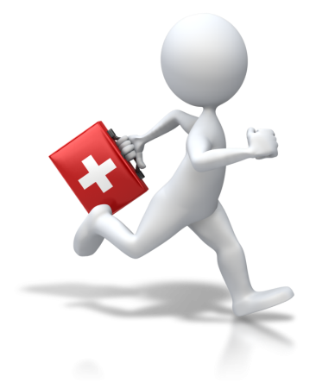
ПОКАЗАНИЯ К ПРОВЕДЕНИЮ ОСНОВНЫХ МАНИПУЛЯЦИЙ
Ситуации, когда следует немедленно наложить кровоостанавливающий жгут.
Алая кровь из раня бьет фонтанирующей струей.
Ситуации, когда необходимо накладывать защитные или турникетные жгуты.
В случаях синдрома сдавливания до освобождения конечностей.
Ситуации, когда необходимо накладывать шины на конечности:
Видны костные отломки.
Над раной образуется валик из вытекающей крови.
Большое кровавое пятно на одежде или лужа крови возле пострадавшего.
При признаках отека легких.
При жалобах на боль.
При деформации и отеках конечностей.
При освобождении придавленных конечностей.
При укусах ядовитых змей

Slide 39
ПОКАЗАНИЯ К ПРОВЕДЕНИЮ ОСНОВНЫХ МАНИПУЛЯЦИЙ
Ситуации, когда необходимо переносить пострадавшего на щите с подложенным под колени валиком или на вакуум-носилках в позе «лягушки». | Ситуации, когда пострадавших переносят только на животе | Ситуации, когда пострадавших можно переносить и перевозить только сидя или полусидя | Ситуации, когда пострадавшего можно переносить только на спине с приподнятыми или согнутыми в коленях ногами.
При подозрении на перелом костей таза. При подозрении на перелом верхней трети бедренной кости и повреждение тазобедренного сустава. При подозрении на повреждение позвоночника и спинного мозга. | В состоянии комы. При частой рвоте. В случаях ожогов спины и ягодиц. | При проникающих ранениях грудной клетки. При ранениях шеи. | При проникающих ранениях брюшной полости. При большой кровопотере или при подозрении на внутреннее кровотечение.

Slide 40
ПРИЗНАКИ ОПАСНЫХ ПОВРЕЖДЕНИЙ И СОСТОЯНИЙ
Признаки внезапной смерти (когда каждая потерянная секунда может стать роковой). | Отсутствие сознания. Нет реакции зрачков на свет. Нет пульса на сонной артерии.
Признаки биологической смерти (когда проведение реанимации бессмысленно). | Появление трупных пятен. Деформация зрачка при осторожном сжатии глазного яблока пальцами. Высыхание роговицы глаза (появление селедочного блеска)
Признаки комы. | Потеря сознания более чем на 4 минуты. Обязательно есть пульс на сонной артерии.
Признаки артериального кровотечения. | Алая кровь из раны вытекает фонтанирующей струей. Над раной образуется валик из вытекающей крови. Большое кровавое пятно на одежде или лужа крови возле пострадавшего.
Признаки венозного кровотечения. | Очень темный цвет крови. Кровь пассивно стекает из раны.

Slide 41
ПРИЗНАКИ ОПАСНЫХ ПОВРЕЖДЕНИЙ И СОСТОЯНИЙ
Признаки истинного утопления. | Кожа лица и шеи с синюшным отеком. Набухание сосудов шеи. Обильные пенистые выделения изо рта и носа.
Признаки бледного утопления. | Бледно серый цвет кожи. Широкий нереагирующий на свет зрачок. Отсутствие пульса на сонной артерии. Часто сухая, легко удаляемая платком пена в углах рта.
Признаки обморока. | Кратковременная потеря сознания (не более 3-4 мин). Потере сознания предшествуют резкая слабость, головокружение, звон в ушах и потемнение в глазах. Признаки синдрома сдавления нижних конечностей (появляются спустя 15 минут). После освобождения сдавленной конечности- резкое ухудшение состояния пострадавшего. Появление оттека конечности с исчезновением рельефа мышц. Отсутствие пульса у лодыжек. Появление розовой или красной мочи.

Slide 42
ПРИЗНАКИ ОПАСНЫХ ПОВРЕЖДЕНИЙ И СОСТОЯНИЙ
Признаки переохлаждения. | Озноб и дрожь. Нарушение сознания: заторможенность и аппатия, бред и галлюцинации, неадекватное поведение. Посинение или побледнение губ. Снижение температуры тела.
Признаки обморожения нижних | Потеря чувствительности. Кожа бледная, твердая и холодная на ощупь. Нет пульса у лодыжек. При постукивании пальцем - деревянный звук.
Признаки открытого перелома костей конечностей. | Видны костные обломки. Деформация и отек конечности. Наличие раны, часто с кровотечением.
Признаки закрытого перелома костей конечностей. | Деформация и отек конечности. Синюшный цвет кожи. Сильная боль при движении

Slide 43
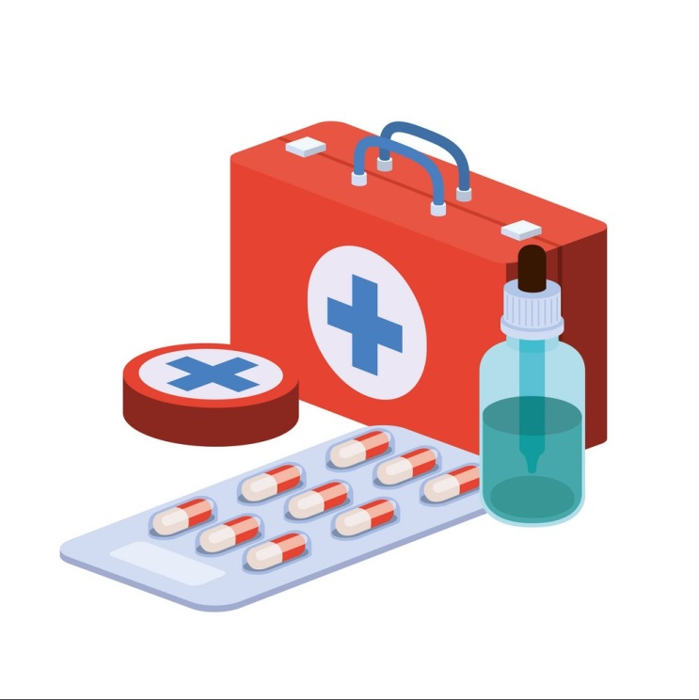
АПТЕЧКА ДЛЯ ОКАЗАНИЯ ПЕРВОЙ ПОМОЩИ
В случае получения травмы (даже самой незначительной),
ушиба, ожога, отравления, ухудшения самочувствия или
необходимости оказания помощи другим лицам, немедленно
сообщить об этом своему непосредственному или
вышестоящему руководителю,
определить необходимость вызова скорой помощи.
Приказом Минздрава России от 15.12.2020 № 1331н
"Об утверждении требований к комплектации
медицинскими изделиями аптечки для оказания
первой помощи работникам"
(Зарегистрировано в Минюсте России 10.03.2021
№ 62703) определена комплектация аптечек
первой помощи.

